Slide 1


Slide 2

MISIÓN
Ser la empresa líder en consultorías en el mercado energético de la Región, aportando la experiencia y conocimiento del sector, brindando las herramientas de análisis para el desarrollo de proyectos.

Slide 3
VISIÓN
Desarrollar el mercado energético de la región y convertirnos en una referencia técnica energética fundamentada en la responsabilidad, compromiso y servicio; construyendo relaciones sostenibles a largo plazo para el desarrollo continuo de proyectos energéticos.

Slide 4
VALORES
RESPONSABILIDAD | Brindamos soluciones y asesorías responsables, comprometidas y en total apego a la legislación local del mercado
EXPERIENCIA TÉCNICA Y POLÍTICA | Contamos con la experiencia técnica, política, administrativa para brindar las asesorías integrales a sus necesidades.
TRABAJO EN EQUIPO | Nuestro equipo multidisciplinario, esta capacitado para responder en todo momento a las necesidades de su organización.
VISIÓN INTEGRAL DE LA REGIÓN | Estamos comprometidos con el fomento y la diversificación del sector energético y apoyamos constantemente la elaboración políticas públicas de beneficio e impacto social sin desestimar la rentabilidad y sostenibilidad de los involucrados (sociedad, gobierno, iniciativa privada)

Slide 5










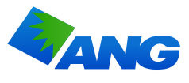










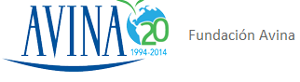




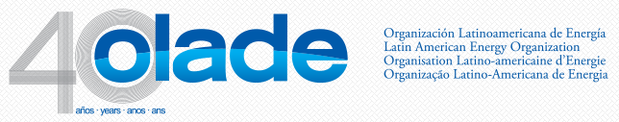

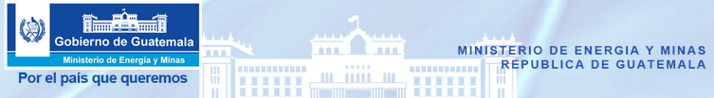
HIDROELÉCTRICA EL COROZO
HIDROELÉCTRICA CARMEN AMALIA
HIDROELÉCTRICA LA CEIBA

Slide 6
REGULACIÓN
EXPERIENCIA
ESTRATEGIA
VISIÓN
ECONOMICO – FINANCIERO
RESPONSABILIDAD
COMPRA DE ENERGÍA
ATENCIÓN PERSONAL
PROYECTOS DE GENERACIÓN
TRABAJO EN EQUIPO
Análisis del marco regulatorio y modificaciones normativas
Medición de impacto de regulatorio en las decisiones de inversión
Diseño de estrategias y recomendaciones para la participación de proyectos de generación en las licitaciones organizadas a nivel regional.
Evaluación económica de proyectos de generación, transmisión.
Elaboración de proyecciones financieras para el desarrollo de proyectos de infraestructura
Evaluación de perfil de consumo de Grandes Usuarios
Análisis de las oportunidades de reducción en el pago de energía eléctrica
Asesoría y negociación en la compra de energía
Due dilligence para la capitalización de la inversión
Elaboración de la estrategia de participación en el Mercado Mayorista
Seguimiento al proceso de desarrollo, construcción, conexión a red

Slide 7

PROYECTOS REALIZADOS
Análisis de Gobernanza Energética, para el desarrollo de la Política Energética
Compra de Energía Eficiente para Grandes Usuarios
Propuesta de actualización regulatoria para los usuarios autoproductores
Planificación Estratégica del Viceministerio de Energía y Minas, encargada del área energética
Valuación Económica de infraestructura de transmisión.
Metodología para la determinación de los costos unitarios del sistema de transmisión.
Estudio comparativo sobre las tarifas de distribución en Centroamérica
Análisis del proceso de licitación de obras de transmisión
Análisis de mercado y oportunidades en el Mercado de Generación Guatemalteco, para la licitación PEG-3-2013
Supervisión del proyecto hidroeléctrico San Luis -2 MW.-
Miembro del Consultor Regulatorio para la elaboración de la Ley de la Industria Eléctrica en Honduras
Elaboración y diseño del Observatorio Energético
Desarrollo del Sistema Uniforme de Cuentas, para la actividad de distribución en Guatemala.
Desarrollo de proyectos de inversión
Gestiones de comercialización de compra y venta de energía.
Apoyo y vinculación de contratos por más de 5 MW.

Slide 8
MELVIN E. QUIJIVIX VEGA GERENTE DE PROYECTOS
5 avenida 5-55 zona 14. EUROPLAZA Torre I, of.1803
mquijivix@xagon.info
Teléfono: +(502) 2224-8677
Celular: +(502) 5521-1177

